Slide 1
Minicurso Excel Básico: Dominando o Essencial para o Dia a Dia
1 de novembro de 2025 Professor: Marco Antônio de Lima Lopes Monitores: Murilo Breda
Pedro Tomazinho
Material feito por: João Beneli / Pedro Luiz

Slide 2
Conteúdo Principal
SOMA, MÉDIA, MÍNIMO, MÁXIMO
Função SE
Função PROCV

Slide 3
Objetivo
Objetivo Geral: Capacitar os participantes a utilizar o Excel de forma eficiente para tarefas cotidianas, com introdução a recursos básicos que ampliam a produtividade e a capacidade analítica.

Slide 4
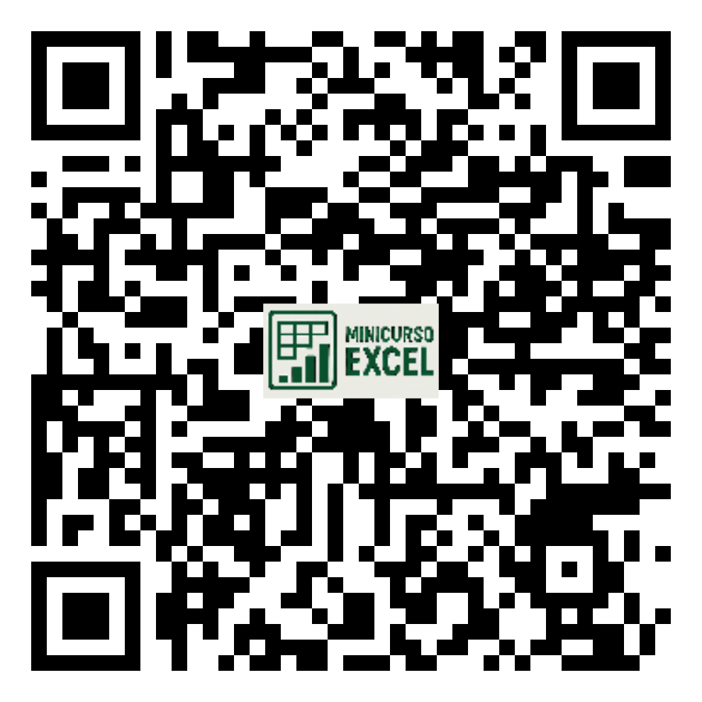
Material de Apoio

